Slide 1
Муниципальное казенное общеобразовательное учреждение
"Средняя общеобразовательная школа" с. Сергеевка
Партизанского муниципального района
(МКОУ СОШ с.Сергеевка)
Конкурс исследовательских краеведческих работ обучающихся
Приморского края
«Отечество. Мое Приморье»
Номинация «Военная история России»
ИЗ ИСТОРИИ ВОЕННЫХ АЭРОДРОМОВ НА ТЕРРИТОРИИ СЕЛА СЕРГЕЕВКА
Подготовил: Брябин ДмитрийВладимирович,
учащийся 10 класса
Руководитель:
Пузыревская Ольга Никитична,
Заслуженный учитель РФ

Slide 2
Цель :
1.собрать данные по военным аэродромам села Сергеевка, обобщить эти данные; 2. воссоздать историю деятельности этих аэродромов
Задачи:
1. Найти и изучить исторические источники
2.Побывать на территории с.Южная Сергеевка. Составить план военного городка
3.Встретиться со старожилами села для сбора информации об аэродромах

Slide 3
Этапы работы:
1. Работа с материалами интернета
2.Публикация в районной газете обращения к жителям района, которые располагают любой информацией о военных аэродромах с.Сергеевка
3. Переписка с Андреем Григорьевичем Петровым
4. Исследования территории военного городка. Обследование фортификационных сооружений .
5. Работа с похозяйственными книгами ( архив Администрации поселения)
6. Обобщение полученных данных

Slide 4
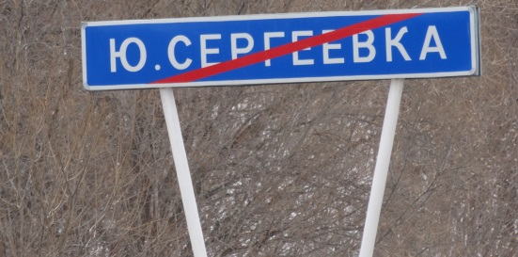
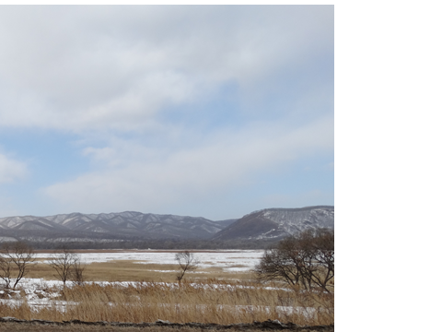
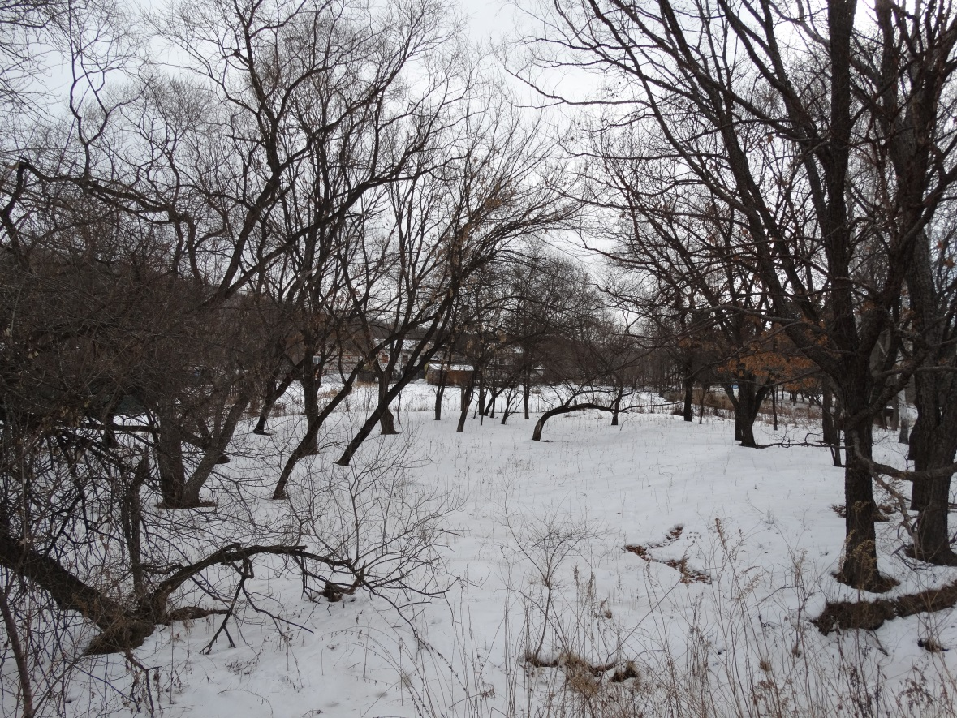
Фото Брябина Д.
Поле, где был расположен аэродром

Slide 5
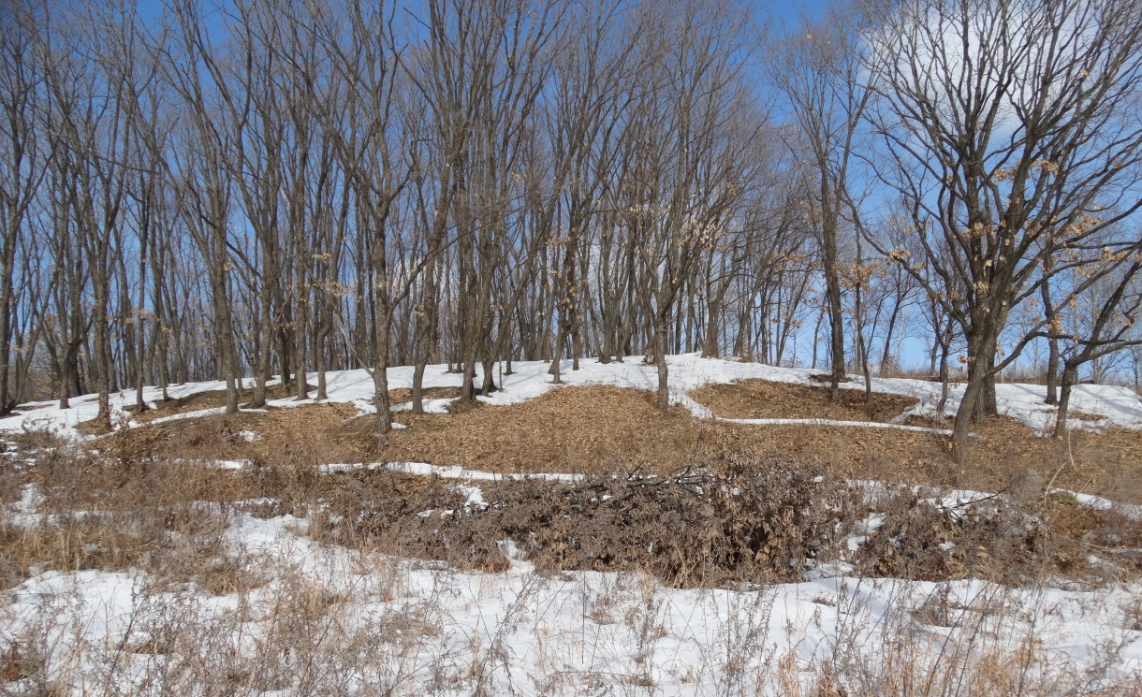
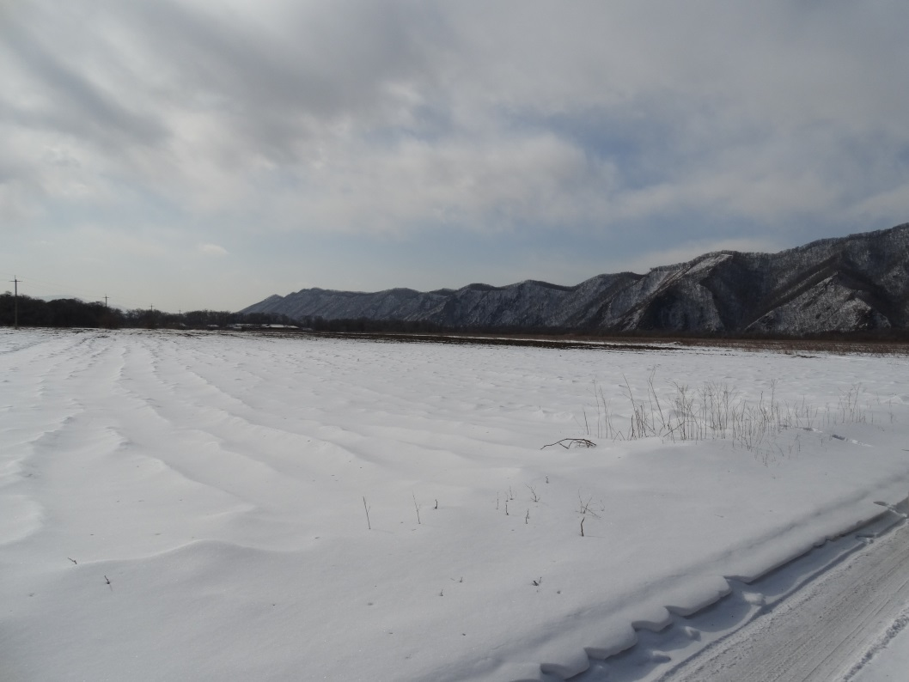
Северный аэродром (современный вид)
Фото Брябина Д.

Slide 6
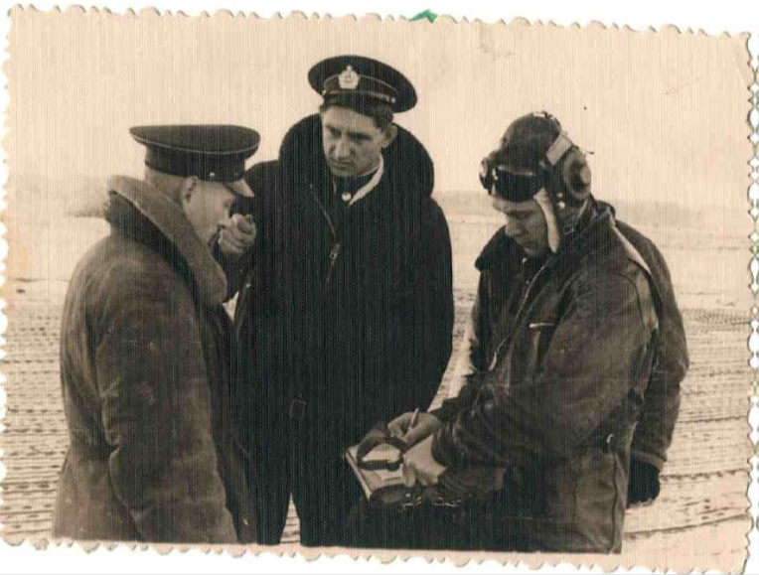
Северный аэродром.
(фото из архива школьного музея)
Отчет о работе техники в полете. Справа А.Г.Петров
(фото из архива А.Г.Петрова)

Slide 7
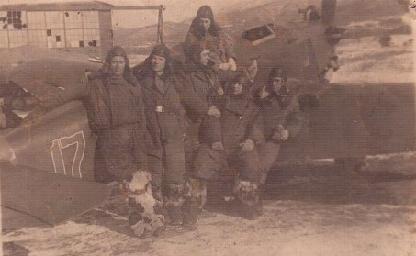
1945 г. Южная Сергеевка. С этого аэродрома делали боевые вылеты.
Первый справа Ефанов Фёдор Андреевич.
Фото из архива Воронько И.А.

Slide 8
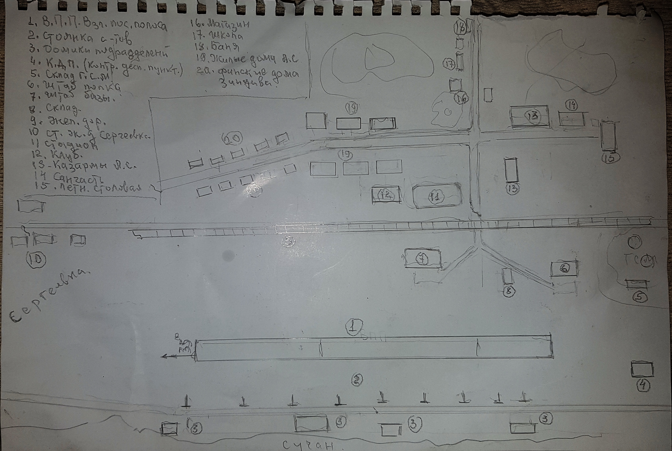
План военного городка. 1955 г.(из архива А.Г.Петрова)

Slide 9
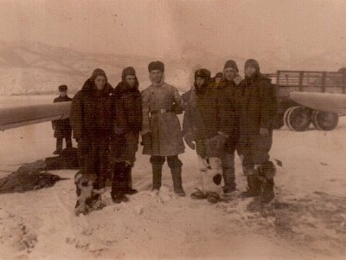
Летчики 52 МТАП. Зима 1944-1945 гг.
Фото из архива Воронько И.А.

Slide 10
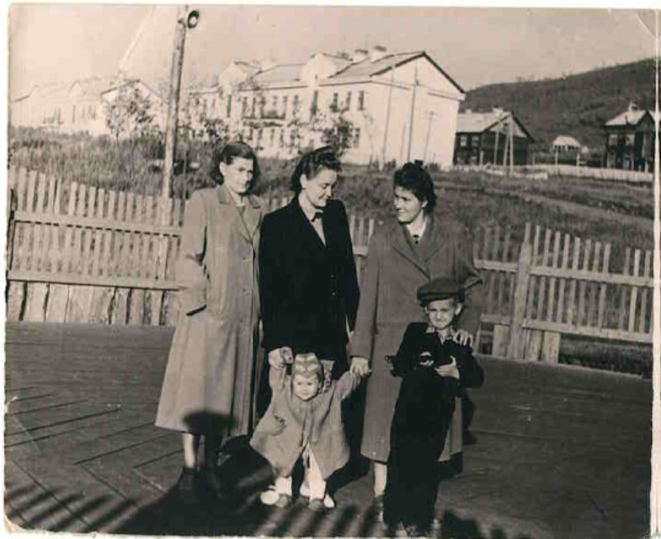
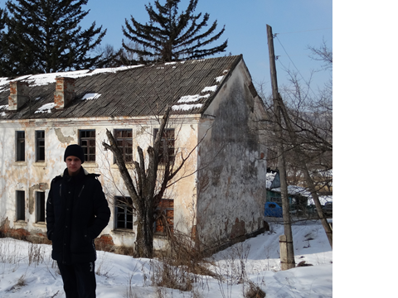
1956 г. 2018 г.
Фото из архива А.Г.Петрова Южная Сергеевка фото Пузыревской О.Н.

Slide 11
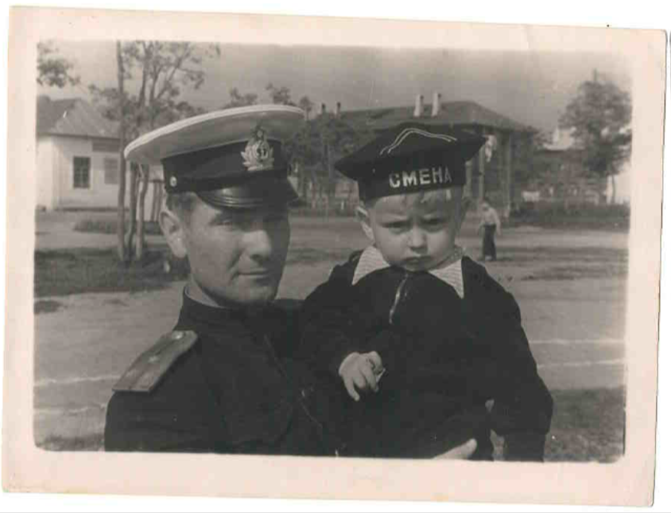
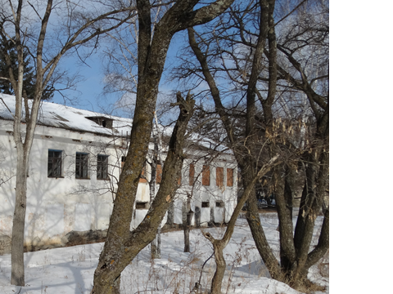
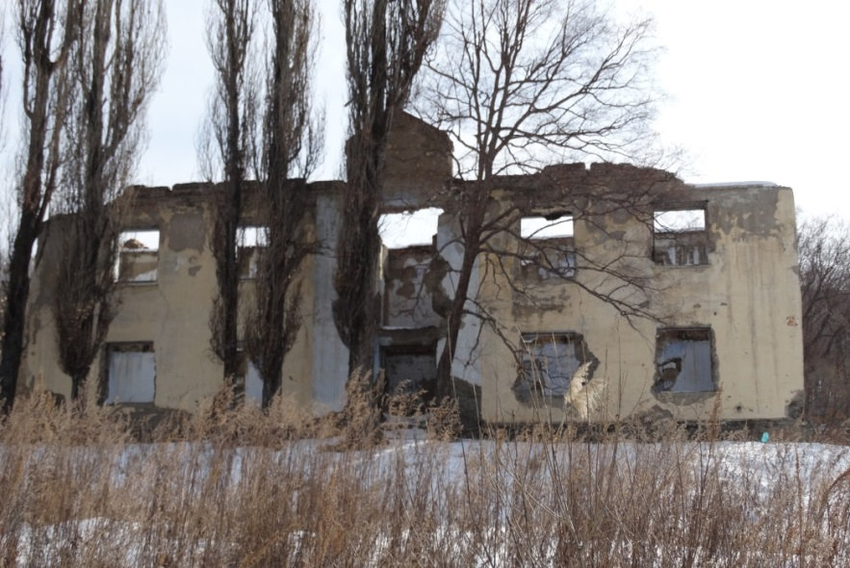
Дома-казармы (современный вид)
А.Г.Петров и его сын Анатолий. Южная Сергеевка.1956 г. Фото из архива А.Г.Петрова

Slide 12
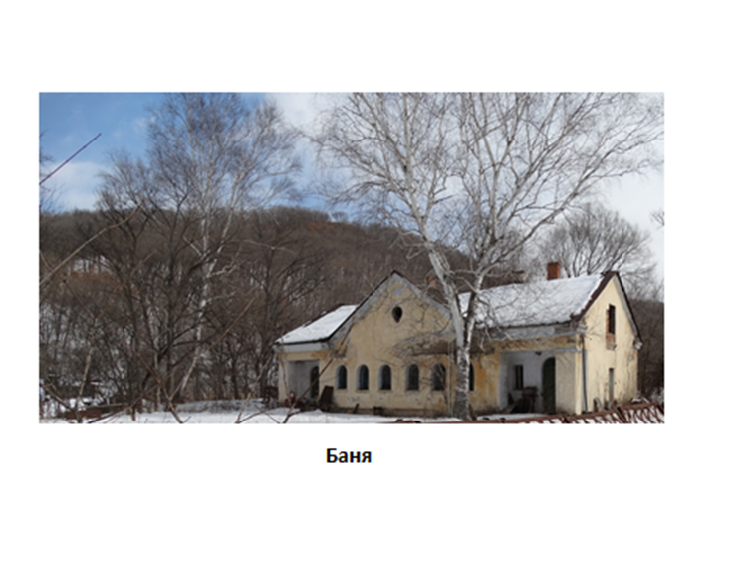
Фото Пузыревской О.Н.

Slide 13
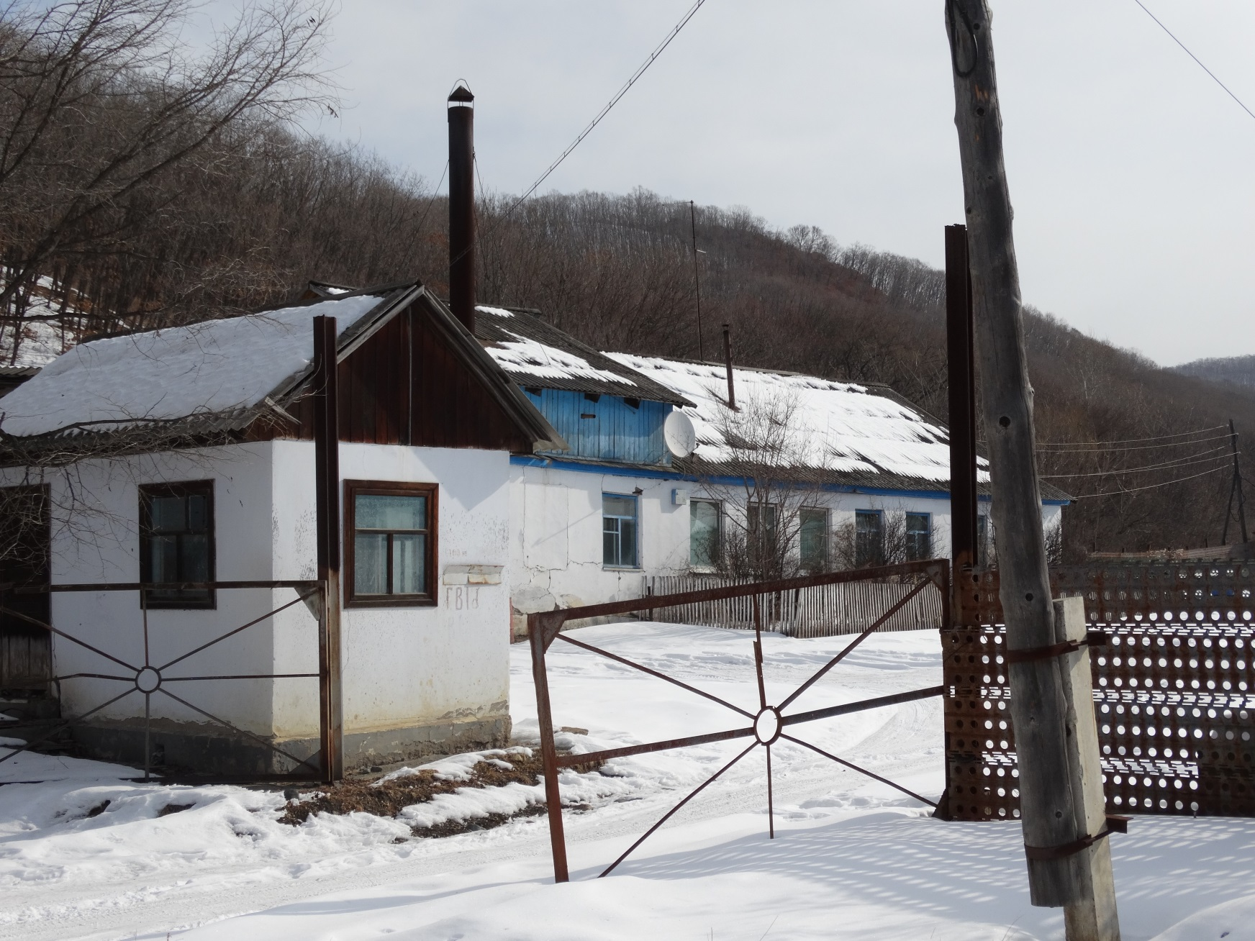
Здание клуба,школа (контора к/х Шкурбалова) фото Брябина Д.

Slide 14
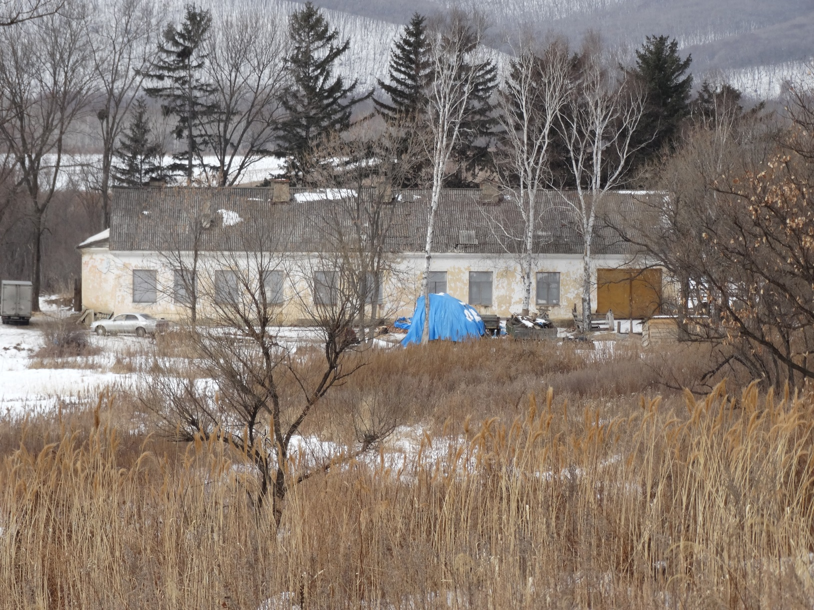
ШТАБ ПОЛКА
фото Брябина Д.

Slide 15
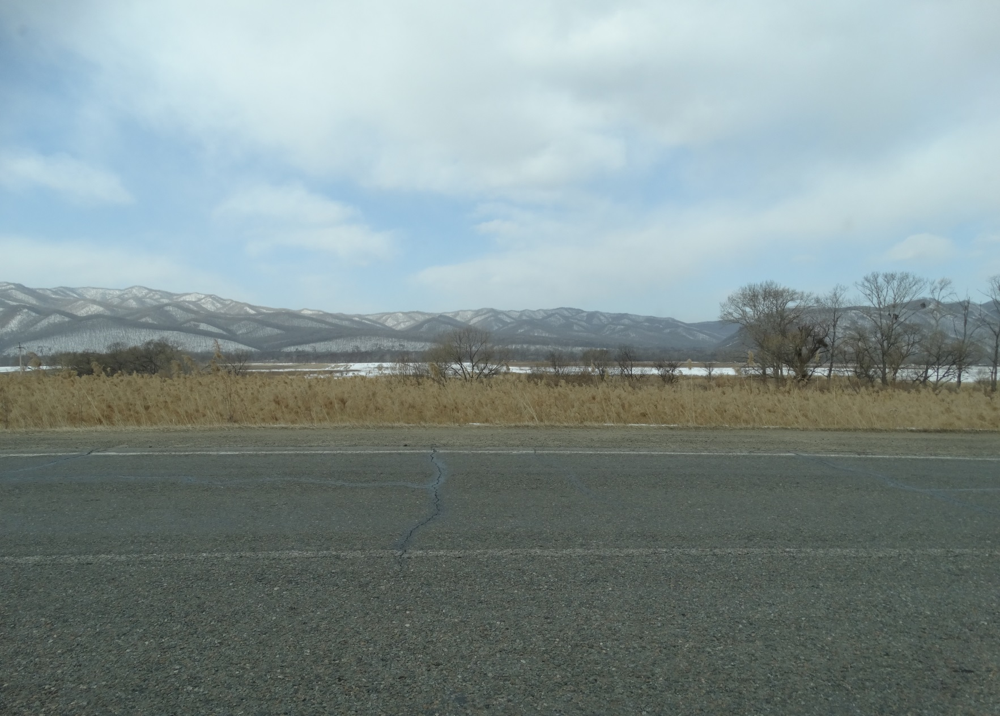
Полевой аэродром. Южная Сергеевка .
Фото Брябина Д.

Slide 16
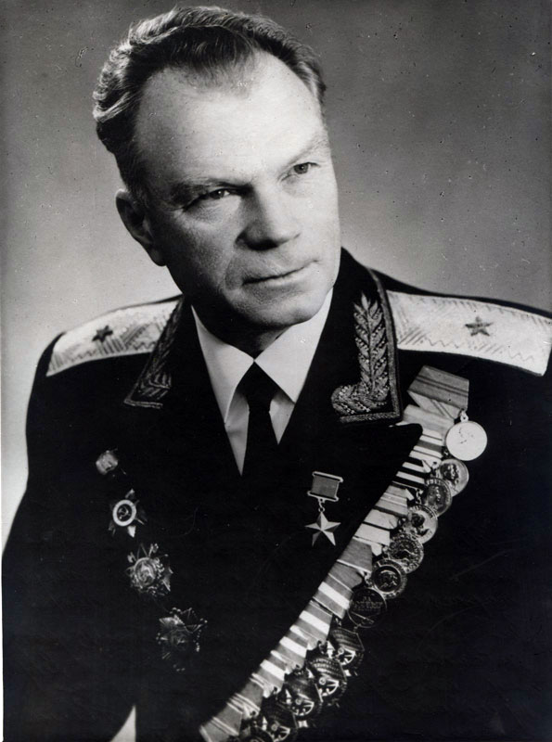
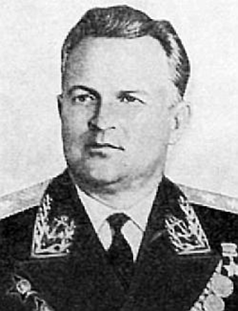
Михаил Иванович Буркин (1912—2001) — командир 52-го минно-торпедного авиационного полка 2-й минно-торпедной авиационной дивизии военно-воздушных сил (ВВС) Тихоокеанского флота, генерал-майор авиации, Герой Советского Союза (1945)
Помощник командира 52-го МТАП Герой Советского Союза
Иван Трофимович Карпенко

Slide 17
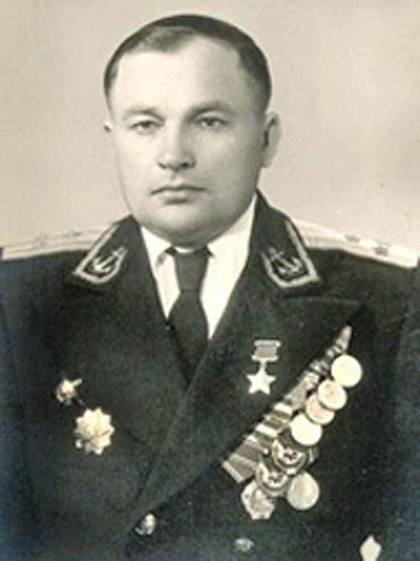
Иван Фёдорович Воронин (1916—1997) —полковник Советской армии, участник советско-японской войны, Герой Советского Союза (1945).

